Slide 1
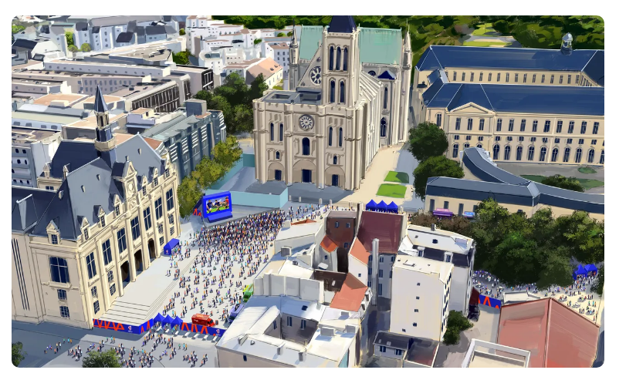
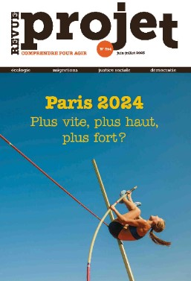
???? - 1924 – 2024
Quelles terres de rencontres entre Sport et Foi ?
Être présents là où il y a de forts enjeux humains et spirituels
Gilles Lecocq
Psychologue du Sport
Société Francophone de Philosophie du Sport
Comité Français Pierre de Coubertin
Institut Catholique de Paris

Slide 2
Francophonie
Diplomatie sportive, Paix et Concorde
Pierre de Coubertin:
Un Educateur sans-frontières
Coexistence des différences
Dialogues interreligieux

Slide 3
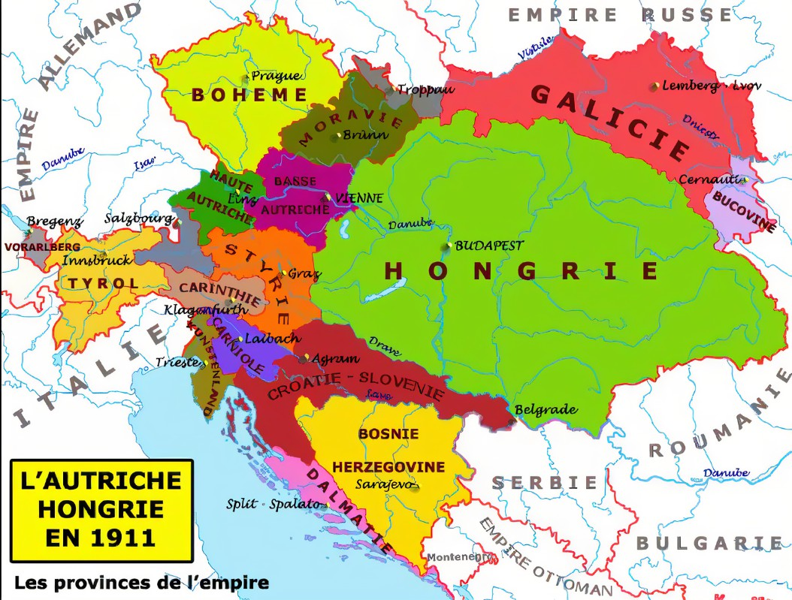
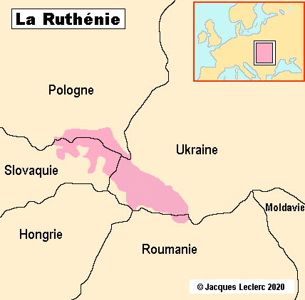
La Russie est là, inconnue formidable qui peut-être réclamera les Ruthènes comme ses fils légitimes …
L’Empire Allemand
L’imbroglio hongrois
Le problème russe
Le monde anglo-saxon
La Chine et le Japon

Slide 4
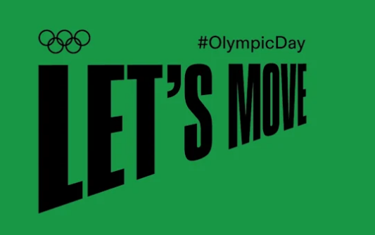
International Day of Sport for Development and Peace 6th April:
Peace and Sport I Be Part of What Matters (peace-sport.org)
International Olympic Day 23th June
Together for a Peaceful World - Greater, Together, Stronger
Olympic Day - Celebrate Getting Active and Living the Olympic Values. (olympics.com)
Paix, Concorde, Diplomatie Sportive
Peace Nobel Prize

Slide 5
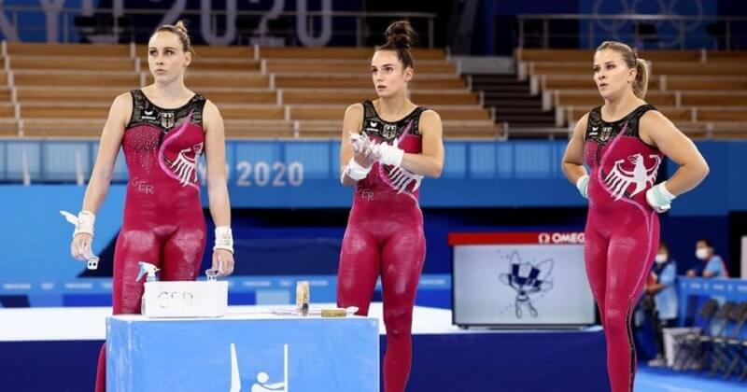
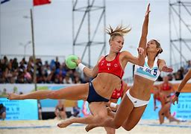
Identités et vêtements sportifs… Qui dit ce qui est bien pour les athlètes, hommes et femmes, enfants, adolescents et adultes.

Slide 6
La compétition n’est pas réservée aux enceintes sportives !
Les Olympiades des Métiers sont des supports qui inscrivent des logiques sportives dans une Symphonie Educative qui conjugue des perspectives d’insertions professionnelles.
La compétition est une occasion de vivre ensemble, les sensations occasionnées par un processus de comparaison sociale, où il est possible d’apprendre autant de la défaite que de la victoire.

Slide 7
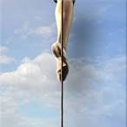
Le sport est le marchepied d’un chef d’œuvre éducatif toujours inachevé
qu’il nous appartient d’adapter à des contextes culturels d’aujourd’hui.
La Vie Sportive est un fil tendu entre
Plusieurs abysses de la Psyché et du Corps, de la Nature et de la Culture
Entre l’extase de l’Excellence qui conduit à l’éphémère de la Victoire
Et
le Désespoir de la Contre-Performance qui conduit à apprendre de la Défaite
…
Le Sport est un lieu où
Apprendre à Gagner et à Perdre sont deux facettes d’une Vie constamment augmentée
…
Qui ne tient qu’à un fil,
celui de l’Equilibre, celui de l’Eurythmie,
Et celui de la Libération Contrôlée des Emotions

Slide 8
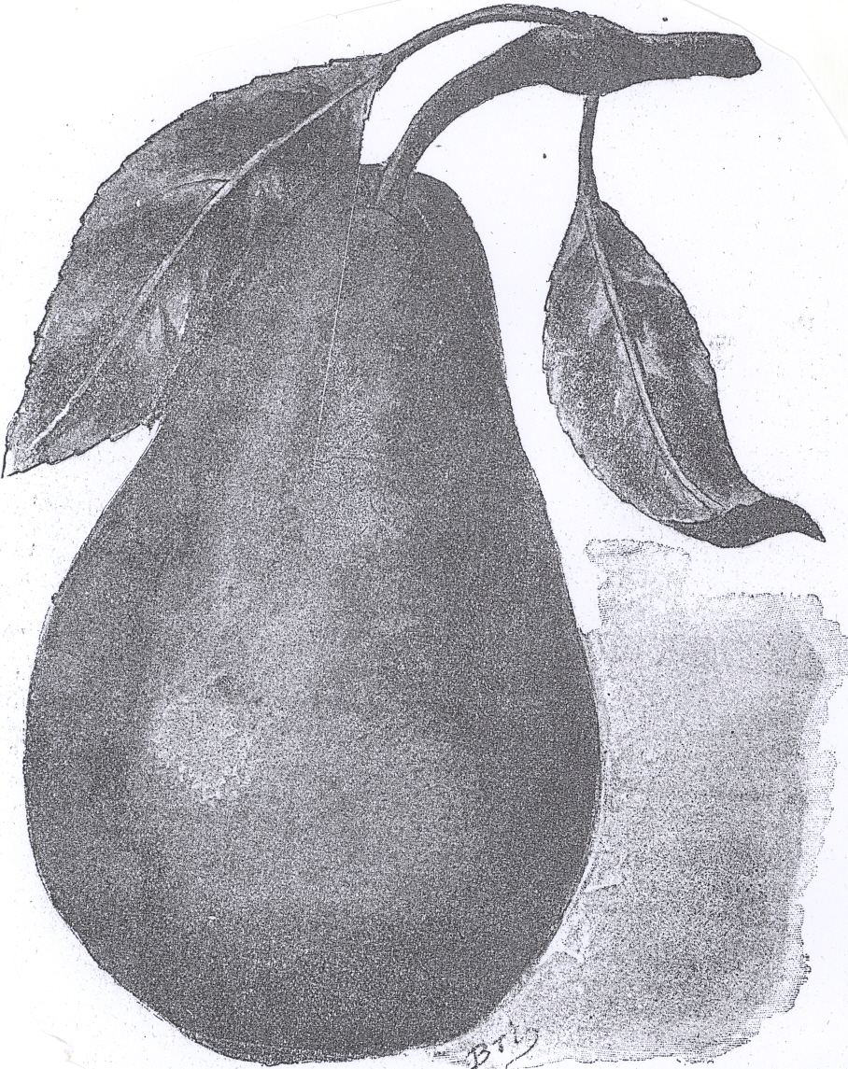
G. Viaud-Bruant, Mangeons des fruits,
La Revue des jeux scolaires et d’hygiène sociale,
8-9, Août-Septembre 1907, 124-131
Sport – Santé - Education
Trois dimensions essentielles à une Vie Sportive épanouie, hier et aujourd’hui
Le sport c’est la Vie ! Oui, mais …….

Slide 9
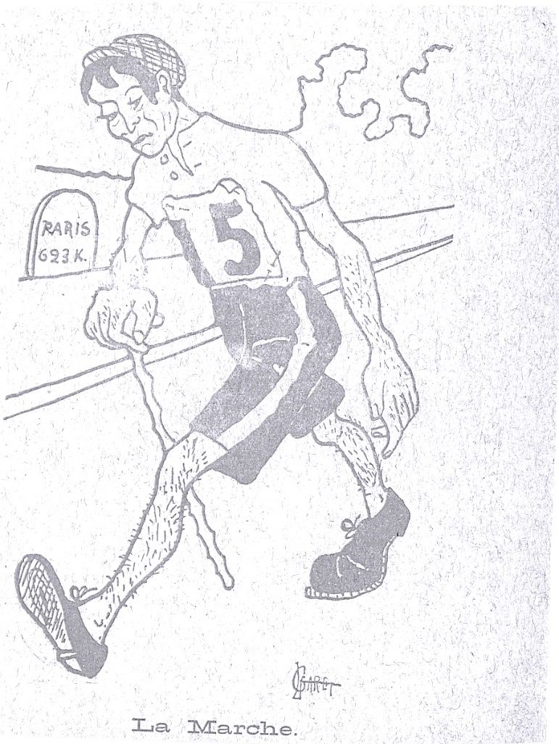
Le sport c’est la Vie ! Oui, mais …….
La pratique d’une activité avec un haut degré de compétitivité permet à une personne de vivre en bonne santé.
OUI NON
La pratique d’une activité avec un haut degré de compétitivité permet de développer des processus d’addiction légitime
OUI NON

Slide 10
Quelle est l’activité sportive qui a le plus de valeur pour vous ?
Que vous procure la pratique de
cette activité sportive?
Le développement d’une passion sportive : Une étape dans l’accès à une Vie épanouie
Qu’appréciez-vous le plus lors de la pratique de votre activité sportive favorite ?
Quel style d’environnement appréciez-vous lors de votre activité sportive favorite ?

Slide 11
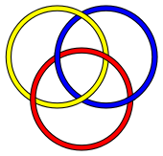
Quelles places pour la Joie et le Plaisir lors d’une Vie Sportive ?
La recherche de
L’Excellence
La tentation de l’Excès
PLAY
La Soumission aux risques de l’EXCLUSION

Slide 12
La Roue de l’Excellence
Alexithymie
Anhédonie
Vrai Soi
Optimisme vers l’accomplissement

Slide 13
Le premier chemin de résilience permet à une personne de s’intégrer dans une culture en s’appropriant les normes de celle-ci….en résistant aux imprévus;
Le second chemin de résilience permet à une personne de ressentir les fragilités qui se révèlent lorsque « l’excellence » n’est plus au rendez-vous;
Le troisième chemin de résilience permet à une personne de ressentir les vertus d’une créativité qui se met au service d’une conversion identitaire.

Slide 14
Comuniter - all together for a cohesive sport
Communio – The role of sport in building up a human community (Fraternity and Sorority, …..)
Le Religio Athletae
réunification de l’homme avec ses racines et comme une nécessité pour lui de réaliser ses obligations civiles,
obligation de développer des qualités physiques afin de les mettre au service du bien commun, en s’abstenant de tout ce qui pourrait les dégrader inutilement.
Témoigner avec les athlètes des dimensions spirituelles de l’effort physique extrêmes
qui se mettent au service de l’humanité sportive,

Slide 15
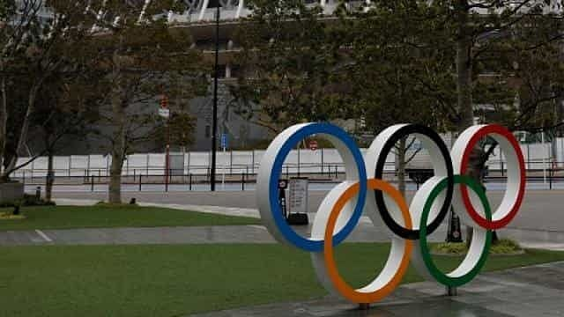
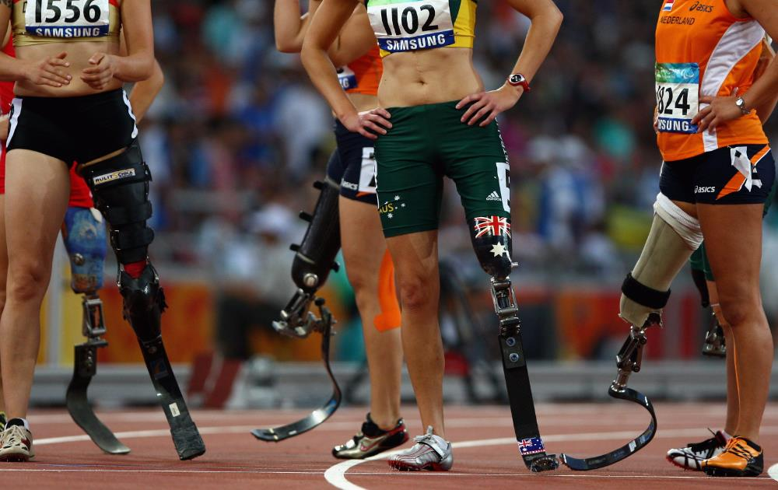
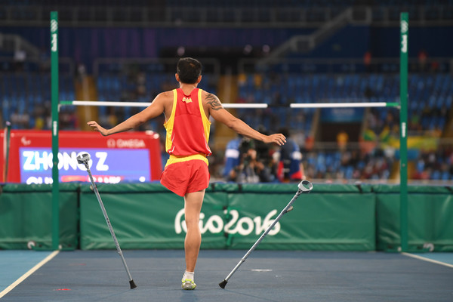
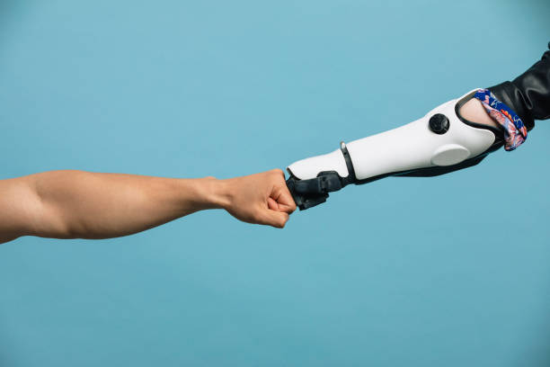
International Paralympic Committee and World Health Organization signed in July 2021
Memorandum of understanding to cooperate in the promotion of diversity and equity in health and sports.
PARALYMPIC GAMES, E-TONOMY & BODY ECOLOGY
About some smart human territories!

Slide 16
Le corps-machine de l’athlète: Un prétexte à dévaloriser le registre de l'imaginaire ou une opportunité à reconnaître un esprit nouveau de la virtualité ?

Slide 17
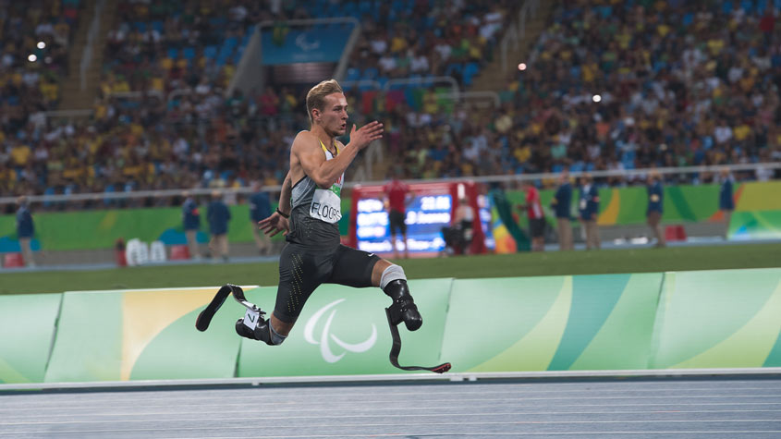
La recherche et le développement ont aidé les athlètes à tirer le meilleur parti de leurs capacités athlétiques.

Slide 18
Imaginons que les prothèses et exosquelettes n'aient plus vocation à répondre à des incapacités, mais à créer de véritables "capabilités". Verrons-nous apparaître une nouvelle forme de compétition qui mettra au placard les sportifs "lambdas" ? Quel est l'avis des transhumanistes sur la question ? Et d'ailleurs, qu'est-ce qu'un transhumaniste ?

Slide 19
Hypothèse 1 : La prothèse va être considérée comme un "dopage technologique"
"Les techniques ne doivent pas servir à augmenter les performances, mais à protéger le corps. [...] Le matériel ne sublime pas encore l’humain. Et en tout cas il ne supplante pas le membre manquant. Il faut s’arrêter lorsqu’on sent que l’on a retrouvé 100 % de ses capacités de base."

Slide 20
Hypothèse 2 : de nouveaux formats de compétition
Le Cybathlon est une solution qui vient répondre à la fois aux problématiques d'Humains augmentés surpassant les athlètes valides, mais également à la question de l'accessibilité.
En effet, l'évènement récompense les athlètes et les fournisseurs en encourageant ces derniers à équiper les athlètes des technologies les plus avancées.
L'idée de cette compétition est avant tout de faire avancer les recherches en matière d'appareillage bionique.

Slide 21
A cricket match is staged with one-legged and armless persons….. Together but face to face.
1796, London, Greenwich Hospital, British Navy veterans, London, 2 teams of 11 players faced each other.
Inclusion ? Adapted Physical Activity? Sport ? Fair ? Spectacle for voyeur ?

Slide 23
Malgré les réserves sur le statut de l’esport en tant que sport, le Comité international olympique encourage les Fédérations internationales à poursuivre leurs liens avec des fournisseurs de sports « virtuels et simulés », en partie par l’introduction d’un événement, les Olympic Virtual Series.
Alors que les jeux vidéo deviennent de plus en plus omniprésents le Mouvement olympique s’interroge sur l’opportunité et les défis qui l’accompagnent d’intégrer les jeux vidéo, les sports virtuels et les sports électroniques dans son giron.

Slide 24
4 Questions qui favorisent des échanges fructueux en Europe de l’Océan Atlantique à la Mer Noire à propos de l’E-Sport?
Quelles sont les différences entre les jeux vidéo, les sports virtuels et les sports électroniques ?
Dans quelle mesure les sports virtuels et les sports électroniques sont-ils des « sports » ?
Quels sont les obstacles à l’adoption de l’e-sport aux Jeux Olympiques ?
Quels sont les opportunités d’inclure l’e-sport et quelques sports virtuels au sein du Mouvement olympique ?

Slide 25
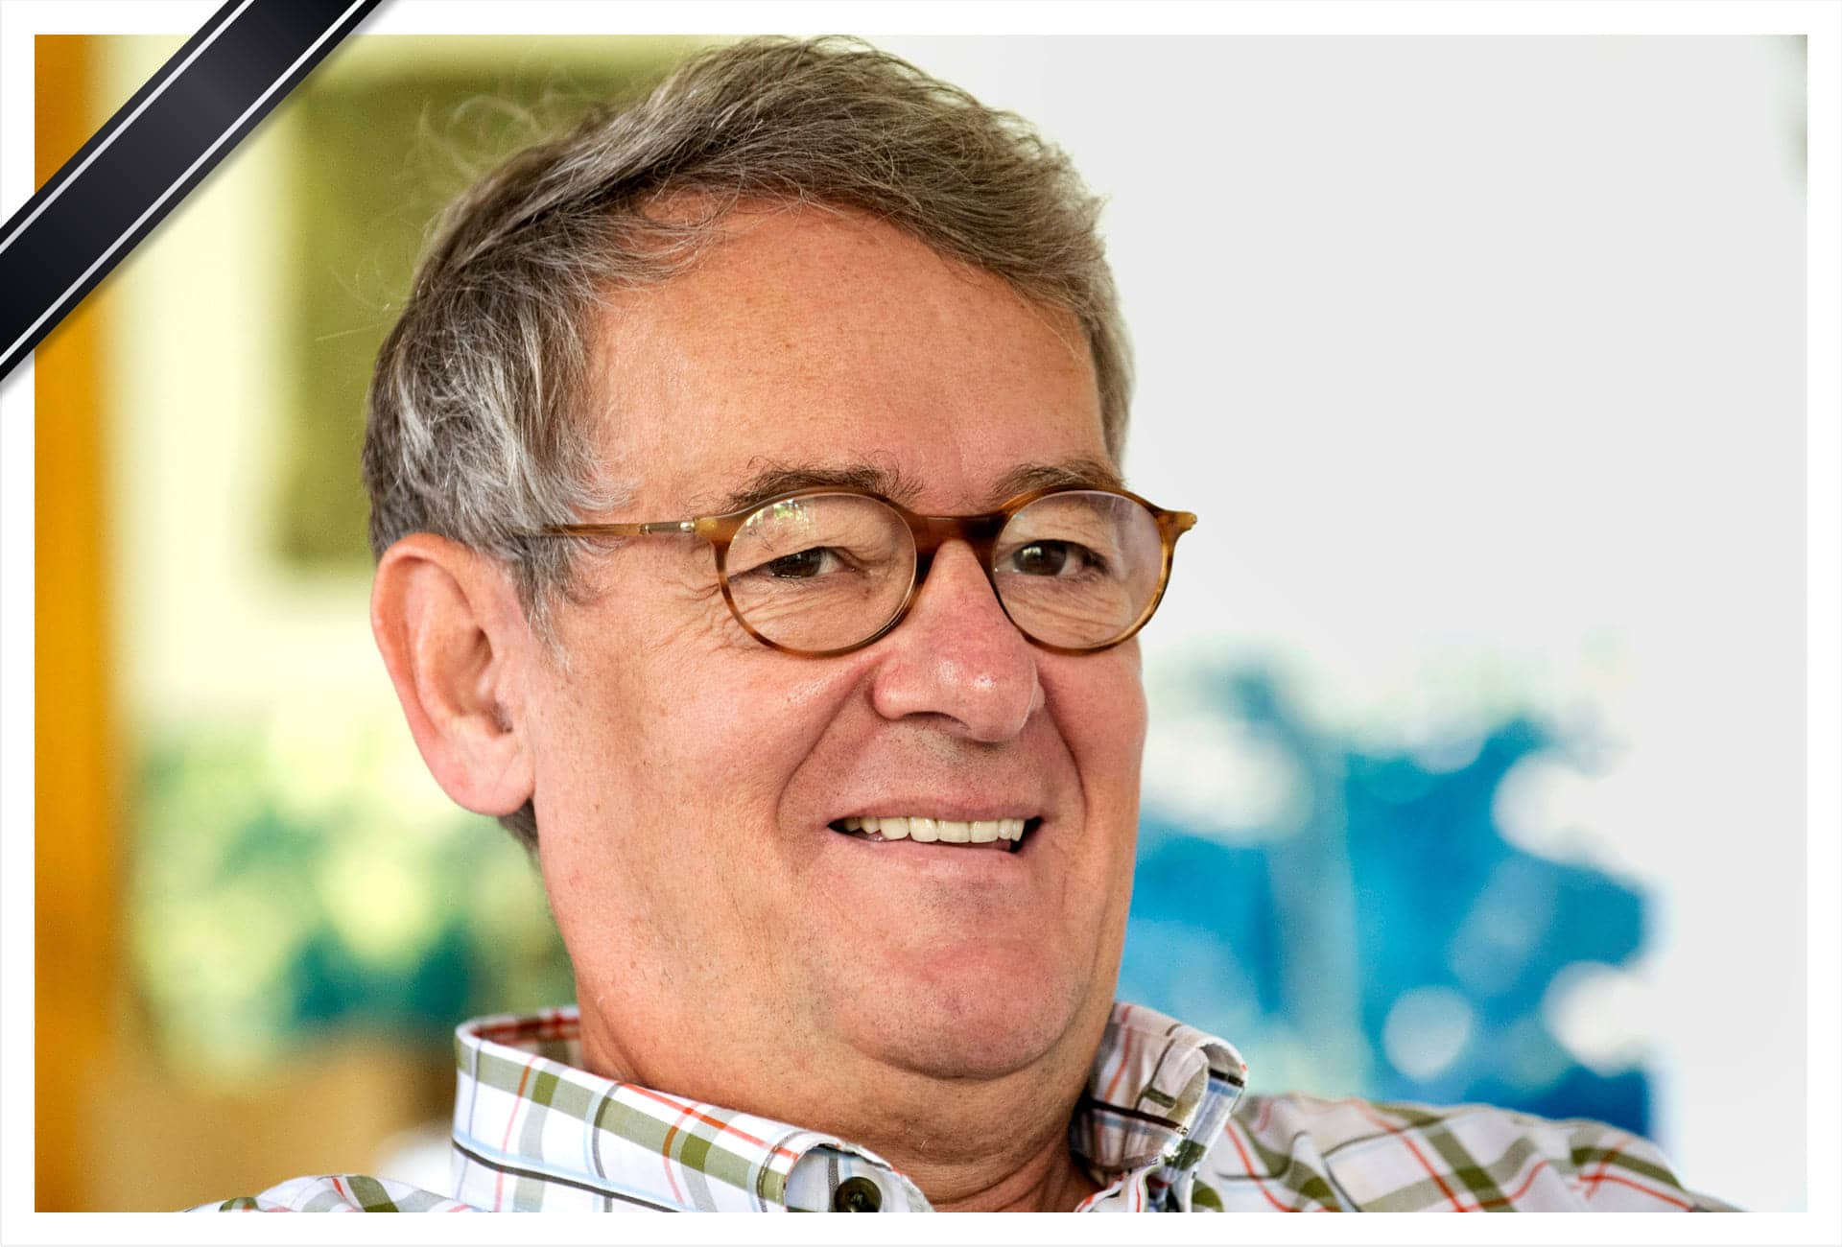
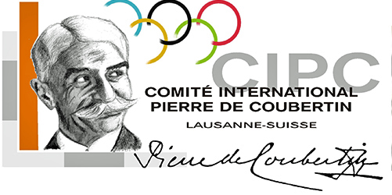

Slide 27
1. Les illusions sportives :
Vivre sa vie sportive comme une vie étrangère,
en oubliant d’être soi-même !
2. Les fragilités du corps sportif :
Une opportunité de ressentir la Vie qui est en Soi
3. Une vie fragile vaut la peine d’être vécue,
au-delà de la recherche de l’excellence sportive
4. Pour un éloge du mieux-être :
S’autoriser à être soi-même.

Slide 28
L’ultime frontière pour nous tous, ce ne sont
ni les océans, ni l’espace, ni les montagnes….
C’est ce qui touche
les confins de l’esprit humain et de notre corps …
C’est nous connaître de l’intérieur…
Il n’y a pas de réponses à chercher…..
Il n’y a que des choix à assumer.

Slide 29
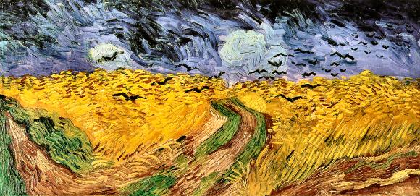
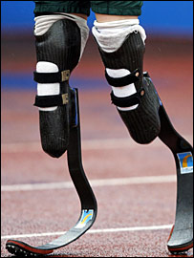
« En été je m’occupais surtout de la flotte parce qu’elle pouvait, à Mirville où les eaux abondent, jouir d’une apparence de réalité ; j’eus bientôt une trentaine de petits bateaux à faire manœuvrer. » (Coubertin, 2008, p.63).
Coubertin, Pierre de (2008). Mémoires de jeunesse. Tapuscrit inédit, propriété de M. Geoffroy de Navacelle de Coubertin vers 1933-1934. Présentation de Patrick Clastres. Paris : Nouveau Monde Editions.
Les gens vulnérables n’ont rien d’exceptionnels…
Et les gens exceptionnels sont vulnérables….

